Slide 1
Affine transformation
林鼎然 製作
1

Slide 2
1D signal (手寫): Linear transform 線性轉換 (位置轉換，訊號值不變)
手寫p1~p4
給定離散訊號 f[n]
Scaling : g[n]=f[an] ; a>0, a<0
Time reversal : g[n]=f[-n]
Time shifting : g[n]=f[n+b]; b>0, b<0
上述形變對頻譜造成的影響?
上述可以組成
g[n]= f[an+b]
g[cm+d]= f[m]
g[w]=g[cm+d]= f[m]
w=cm+d, 其中
m是舊訊號的某點位置
w是新訊號對應m的位置
(位置轉換，不是訊號值不變)

Slide 3
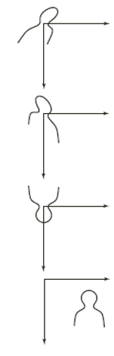
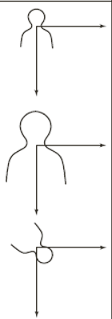
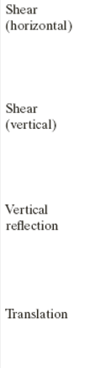
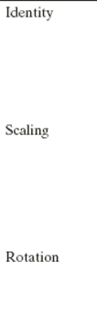
2D signal Affine transform: 也是線性轉換 (位置轉換，訊號值不變)：左右眼立體視覺

Slide 4
EO1

Slide 5
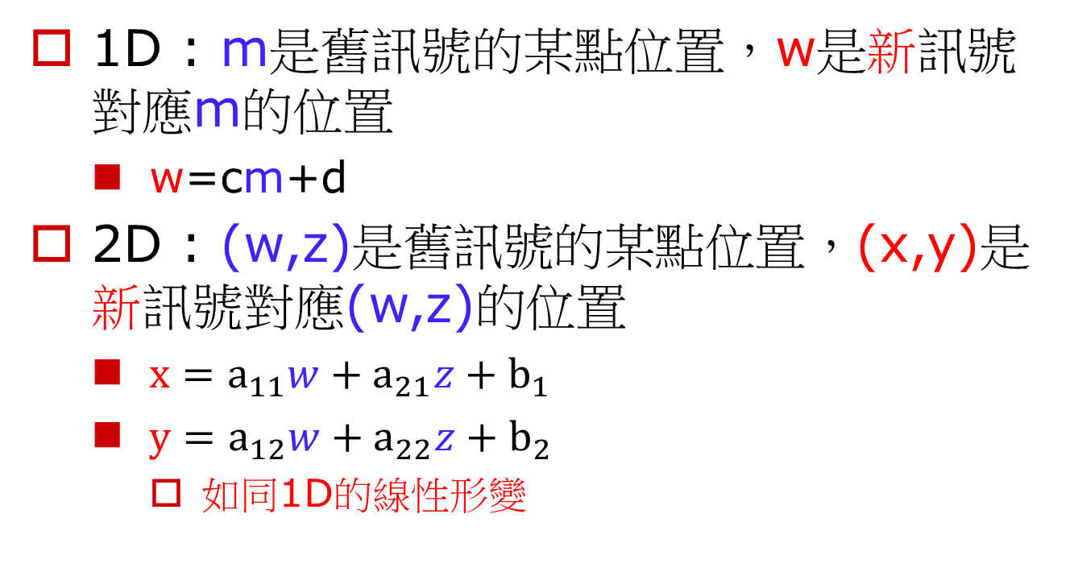
2D signal Affine transform: 也是線性轉換 (位置轉換，訊號值不變)
手寫p5
1D : m是舊訊號的某點位置，w是新訊號對應m的位置
w=cm+d
2D : (w,z)是舊訊號的某點位置，(x,y)是新訊號對應(w,z)的位置
$x=a_{11}w+a_{21}z+b_{1}$
$y=a_{12}w+a_{22}z+b_{2}$
如同1D的線性形變

Slide 6

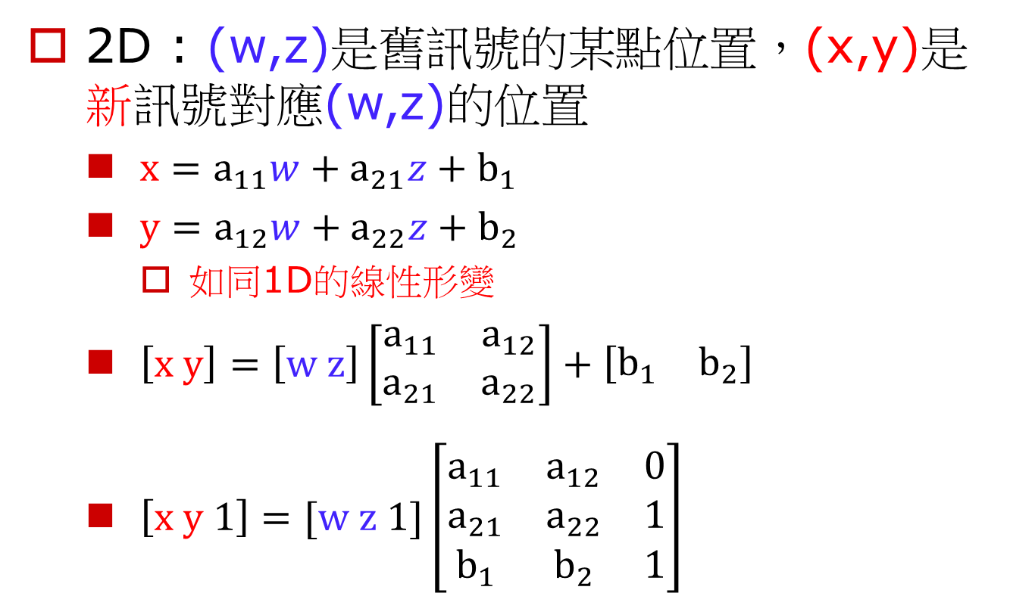

2D signal Affine transform: 也是線性轉換 (位置轉換，訊號值不變)
2D : (w,z)是舊訊號的某點位置，(x,y)是新訊號對應(w,z)的位置
$x=a_{11}w+a_{21}z+b_{1}$
$y=a_{12}w+a_{22}z+b_{2}$
如同1D的線性形變
$\left[x y\right]=\left[w z\right]\left[\begin{matrix}a_{11} & a_{12} \\ a_{21} & a_{22}\end{matrix}\right]+\left[\begin{matrix}b_{1} & b_{2}\end{matrix}\right]$
$\left[x y 1\right]=[w z 1]\left[\begin{matrix}a_{11} & a_{12} & 0 \\ a_{21} & a_{22} & 1 \\ b_{1} & b_{2} & 1\end{matrix}\right]$
$$\left[x y 1\right]=[w z 1]T$$
$$T=\left[\begin{matrix}a_{11} & a_{12} & 0 \\ a_{21} & a_{22} & 0 \\ b_{1} & b_{2} & 1\end{matrix}\right]$$

Slide 7


2D signal Affine transform: 也是線性轉換 (位置轉換，訊號值不變)
(w,z)是舊訊號的某點位置，(x,y)是新訊號對應(w,z)的位置
為什麼要用數學式子表達?
可以做統一、固定的變換
可以做系統化的數學分析，如傅立葉轉換的分析，如同1D signal形變之頻率分析。
$$, T=\left[\begin{matrix}a_{11} & a_{12} & 0 \\ a_{21} & a_{22} & 0 \\ b_{1} & b_{2} & 1\end{matrix}\right]$$
$$\left[x y 1\right]=[w z 1]T$$

Slide 8
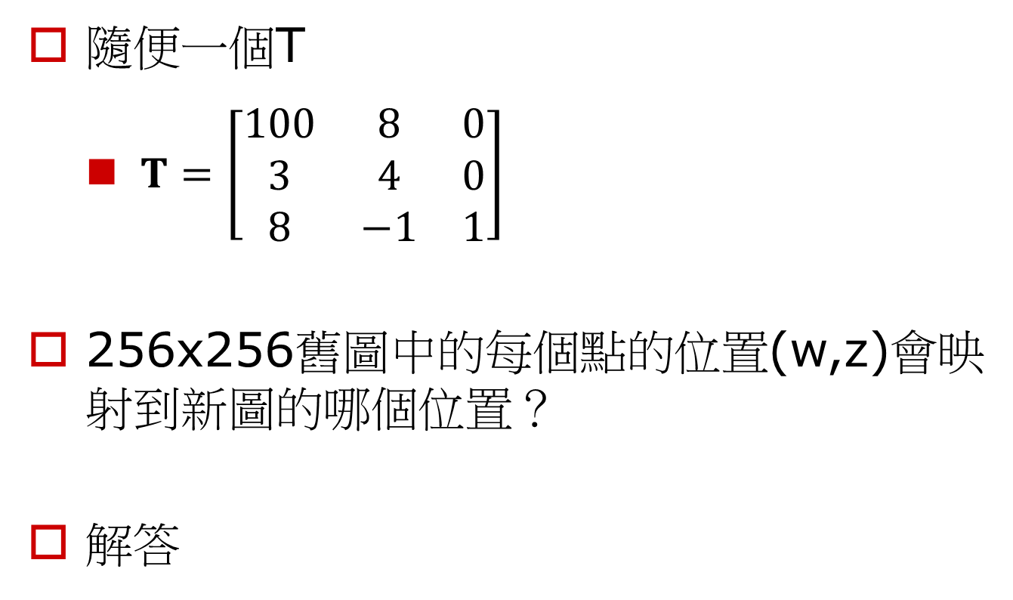
學生練習
隨便一個T
$T=\left[\begin{matrix}100 & 8 & 0 \\ 3 & 4 & 0 \\ 8 & −1 & 1\end{matrix}\right]$
256x256舊圖中的每個點的位置(w,z)會映射到新圖的哪個位置？
解答

Slide 9
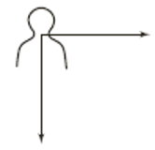
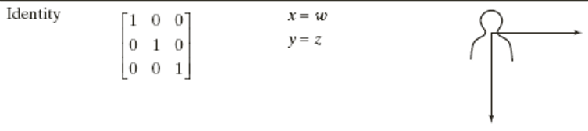


2D signal Affine transform: Identity
(w,z)是舊訊號的某點位置，(x,y)是新訊號對應(w,z)的位置
$$, T=\left[\begin{matrix}a_{11} & a_{12} & 0 \\ a_{21} & a_{22} & 0 \\ b_{1} & b_{2} & 1\end{matrix}\right]$$
$$\left[x y 1\right]=[w z 1]T$$
寫上新舊數學座標關係式
帶入特例的T
帶入特例座標
手寫p6

Slide 10
用cameraman.tif
matlab改T成單位矩陣，觀察(x,y)及(w,z)
解答
去移動像素從舊圖舊位置到新圖新位置。
下節課解答

Slide 11
EO2

Slide 12
Matlab coding
clear all
close all
% Identity
T=[1 0 0;
0 1 0;
0 0 1];
% routine
A=imread('cameraman.tif');
clear A_new;
for i=1:size(A,1)
for j=1:size(A,2)
orig_coord=[i j];
new_coord_1=[orig_coord 1]*T;
new_coord=new_coord_1(1:2);
A_new(round(new_coord(1)),round(new_coord(2)))=A(i,j);
end
end
figure; imshow(A)
figure; imshow(A_new)

Slide 13
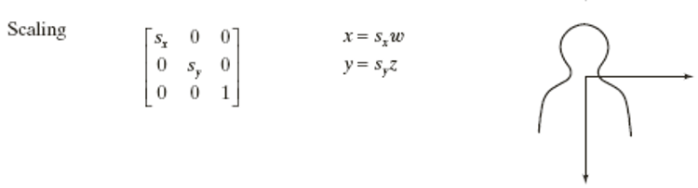
2D signal Affine transform: Scaling
(w,z)是舊訊號的某點位置，(x,y)是新訊號對應(w,z)的位置
$$, T=\left[\begin{matrix}a_{11} & a_{12} & 0 \\ a_{21} & a_{22} & 0 \\ b_{1} & b_{2} & 1\end{matrix}\right]$$
$$\left[x y 1\right]=[w z 1]T$$
寫上新舊數學座標關係式
帶入特例的T
帶入特例座標
手寫p7

Slide 14
同學試

Slide 15
Matlab coding (請嘗試其他倍數參數、正負號、xy軸同時組合)
clear all
close all
% scaling (half size) (try other factor)
T=[0.5 0 0;
0 0.5 0;
0 0 1];
% scaling (double size) (try other factor)
T=[2 0 0;
0 2 0;
0 0 1];
% routine
A=imread('cameraman.tif');
clear A_new;
for i=1:size(A,1)
for j=1:size(A,2)
orig_coord=[i j];
new_coord_1=[orig_coord 1]*T;
new_coord=new_coord_1(1:2);
A_new(round(new_coord(1)),round(new_coord(2)))=A(i,j);
end
end
figure; imshow(A)
figure; imshow(A_new)

Slide 16
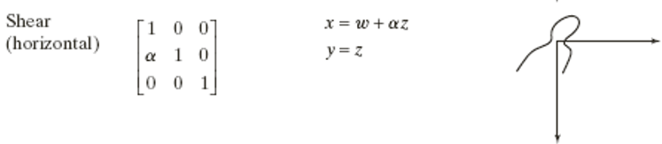
2D signal Affine transform: Shear (horizontal)
(w,z)是舊訊號的某點位置，(x,y)是新訊號對應(w,z)的位置
$$, T=\left[\begin{matrix}a_{11} & a_{12} & 0 \\ a_{21} & a_{22} & 0 \\ b_{1} & b_{2} & 1\end{matrix}\right]$$
$$\left[x y 1\right]=[w z 1]T$$
寫上新舊數學座標關係式
帶入特例的T
帶入特例座標
手寫p8

Slide 17
同學試
Alpha負號？往左邊上面出界？

Slide 18
Matlab coding (請嘗試其他倍數參數、正負號、xy軸同時組合)
@注意出界
clear all
close all
% shear (vertical, right down) (try other factor)
T=[1 0 0;
0.5 1 0;
0 0 1];
% shear (vertical, right up) (try other factor)
T=[1 0 0;
-0.5 1 0;
0 0 1];
A=imread('cameraman.tif');
clear A_new;
for i=1:size(A,1)
for j=1:size(A,2)
orig_coord=[i j];
new_coord_1=[orig_coord 1]*T;
new_coord=new_coord_1(1:2);
if(new_coord(1)>=1)&&(new_coord(2)>=1)
A_new(round(new_coord(1)),round(new_coord(2)))=A(i,j);
end
end
end
figure; imshow(A)
figure; imshow(A_new)

Slide 19
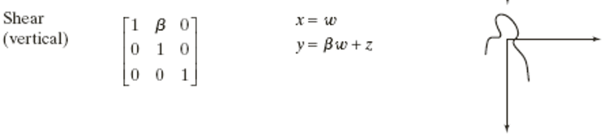
2D signal Affine transform: Shear (vertical)
(w,z)是舊訊號的某點位置，(x,y)是新訊號對應(w,z)的位置
$$, T=\left[\begin{matrix}a_{11} & a_{12} & 0 \\ a_{21} & a_{22} & 0 \\ b_{1} & b_{2} & 1\end{matrix}\right]$$
$$\left[x y 1\right]=[w z 1]T$$
寫上新舊數學座標關係式
帶入特例的T
帶入特例座標

Slide 20
Matlab coding (請嘗試其他倍數參數、正負號、xy軸同時組合)
@注意出界
clear all
close all
% shear (horizontal, down right) (try other factor)
T=[1 0.5 0;
0 1 0;
0 0 1];
% shear (horizontal, down left) (try other factor)
T=[1 -0.5 0;
0 1 0;
0 0 1];
A=imread('cameraman.tif');
clear A_new;
for i=1:size(A,1)
for j=1:size(A,2)
orig_coord=[i j];
new_coord_1=[orig_coord 1]*T;
new_coord=new_coord_1(1:2);
if(new_coord(1)>=1)&&(new_coord(2)>=1)
A_new(round(new_coord(1)),round(new_coord(2)))=A(i,j);
end
end
end
figure; imshow(A)
figure; imshow(A_new)

Slide 21
EO3

